Slide 1
記念植樹の変遷

Slide 2
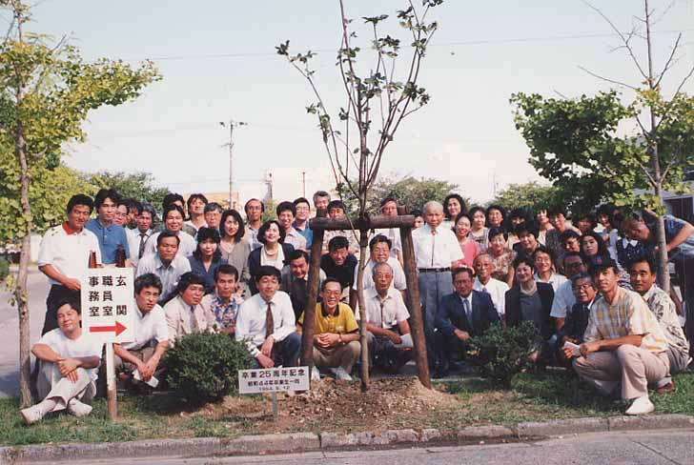
1994.08.12
卒業２５周年記念植樹

Slide 3
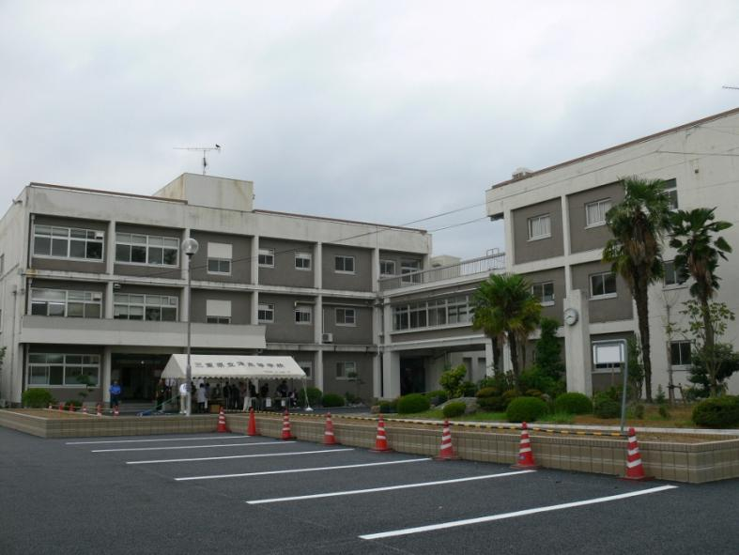
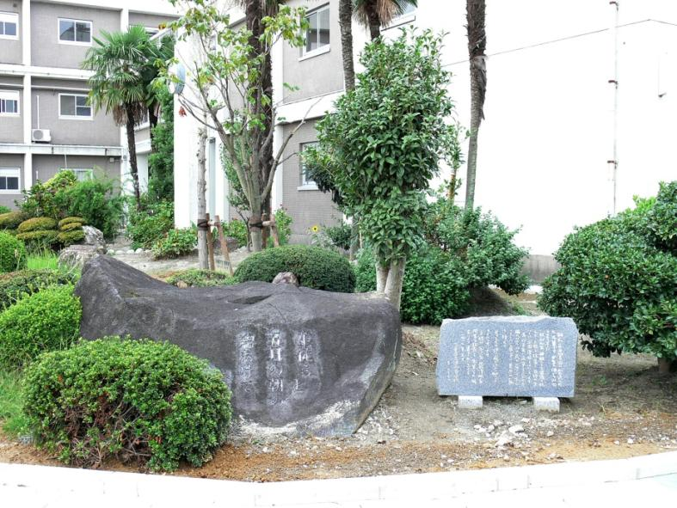
2010.10.03
駐車と花壇を作った時に
移植したのかな？
４４年卒の記念植樹
津高創立130周年
記念日の時点で
事前連絡もなく
移植されていた
隣には銀杏の木も
植えられている

Slide 4
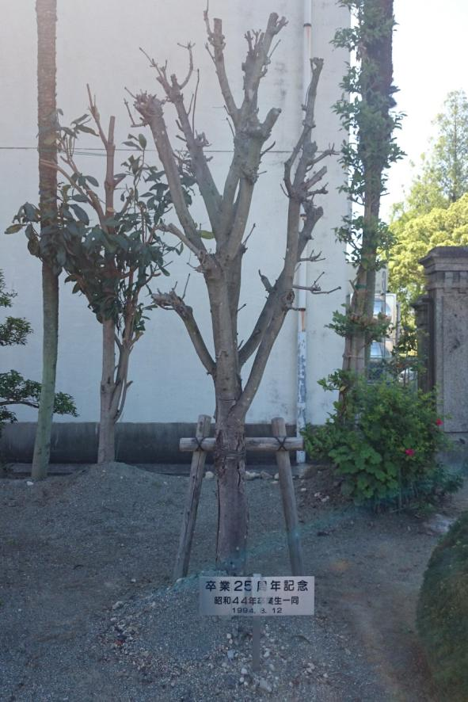
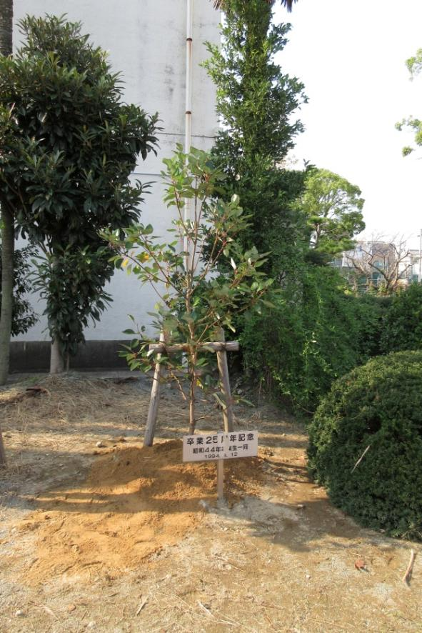
2018.06.16
2019.10.27
いつの間にか
植えてある
枯れてしまった

Slide 5
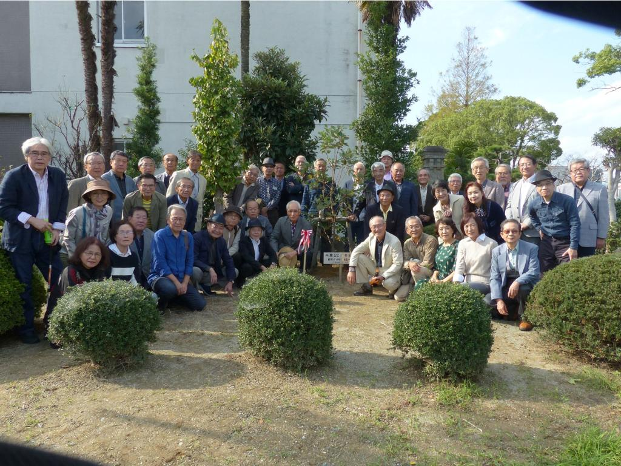
2019.10.27
卒業５０周年記念植樹

Slide 6
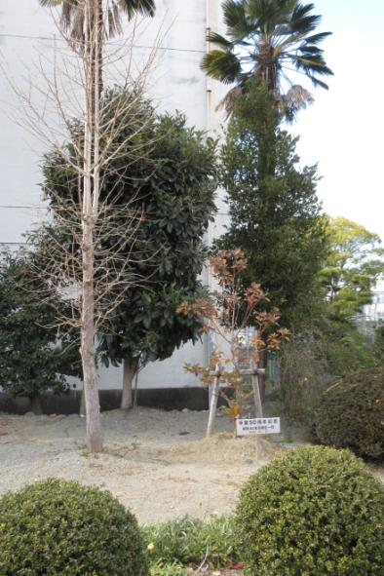
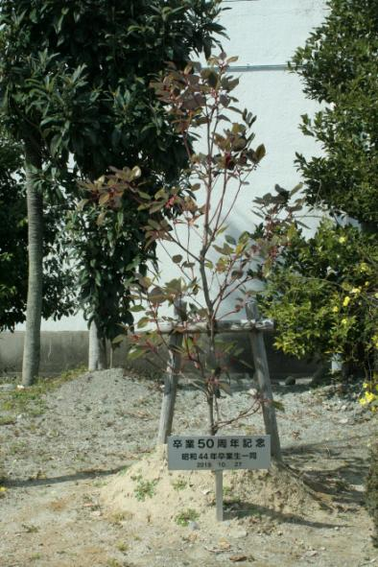
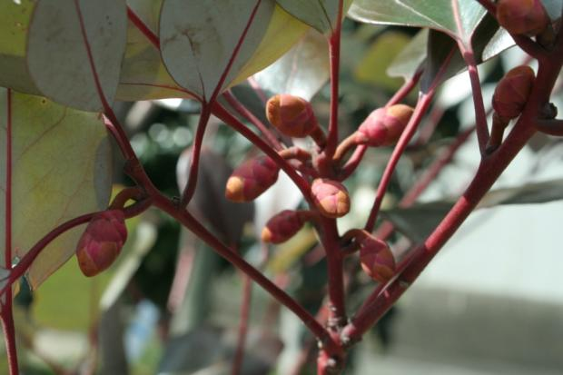
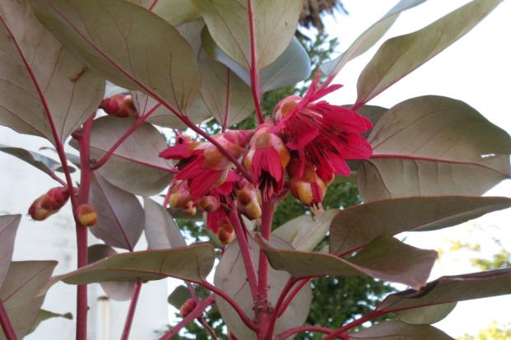
2020.02.27
2020.02.21
2020.03.12
大きく成りすぎている

Slide 7
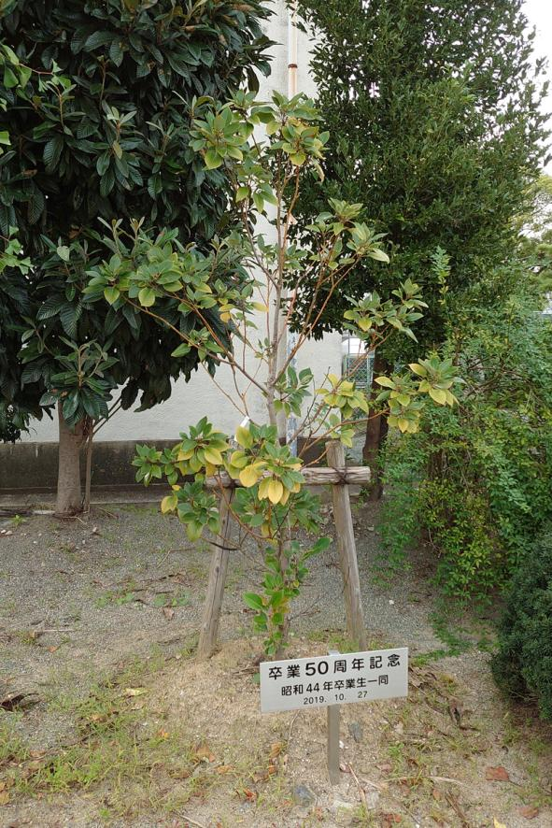
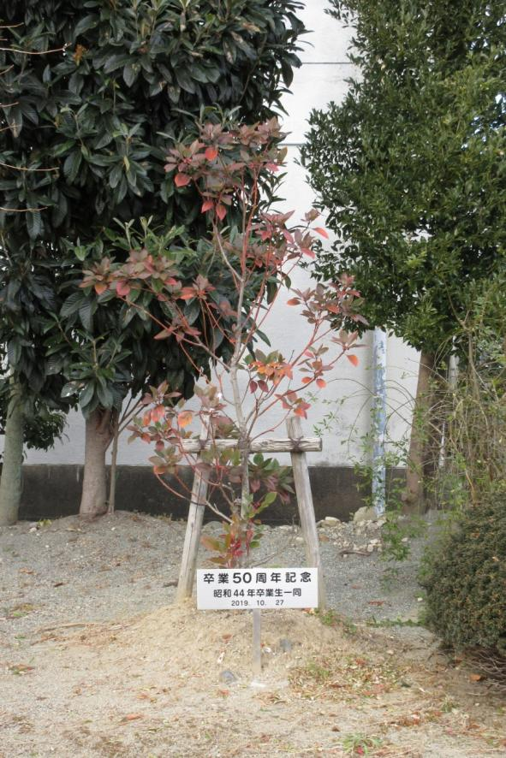
2021.10.21
2022.01.20

Slide 8
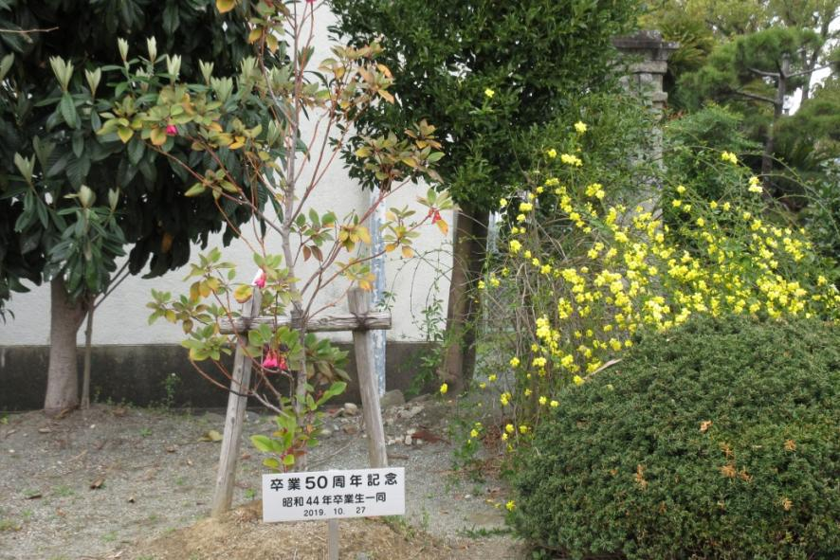
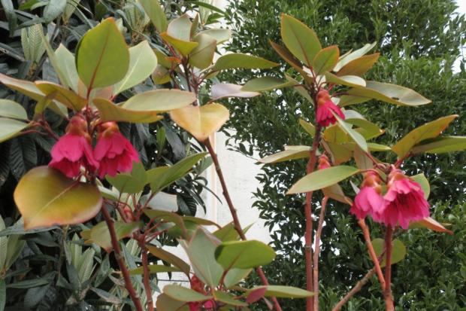
2022.03.31
２年前の同じ時期と
比べると葉の色も悪く
花の数も少ない
なんとなく少し元気がない

Slide 9
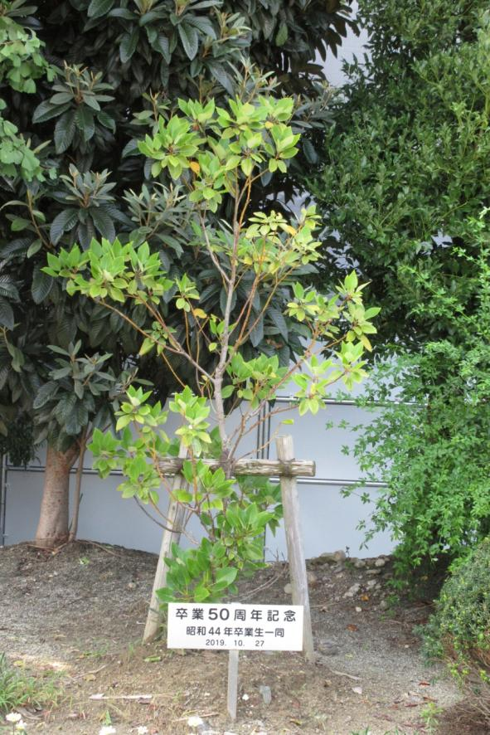
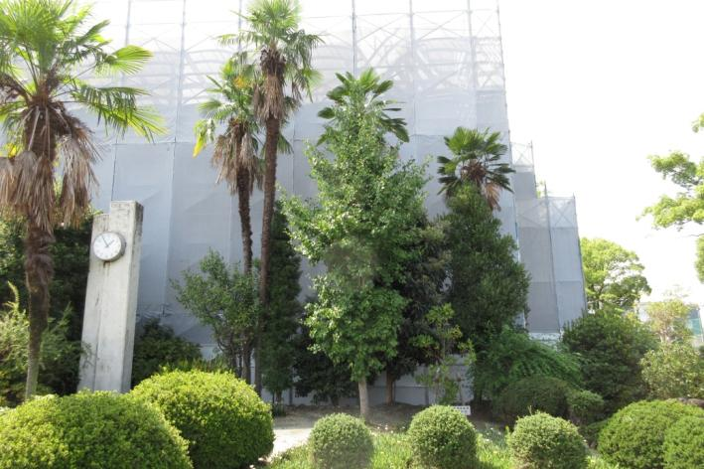
2022.08.23
周りの木が
大きくなりすぎて
日陰になっている

Slide 10
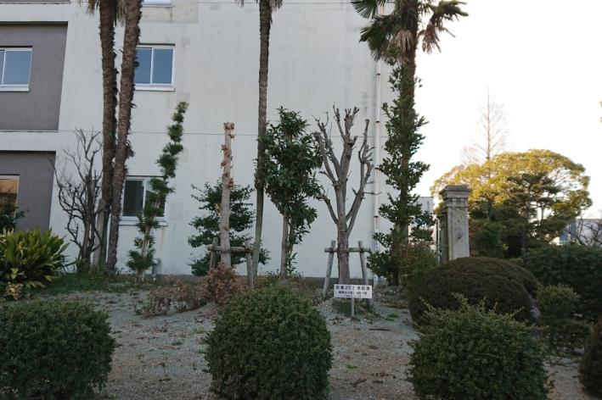
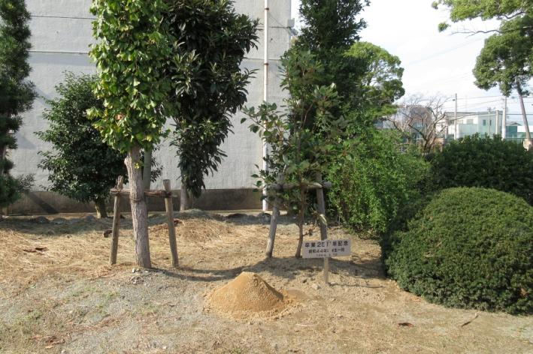
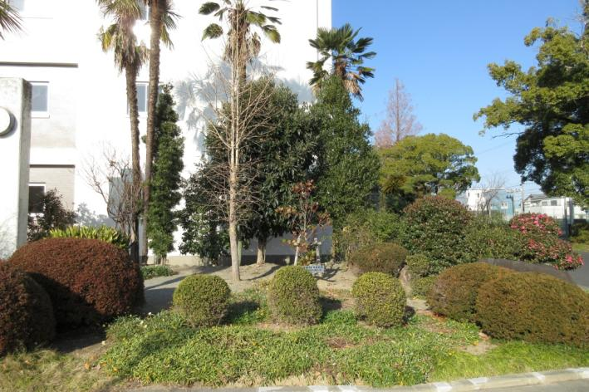
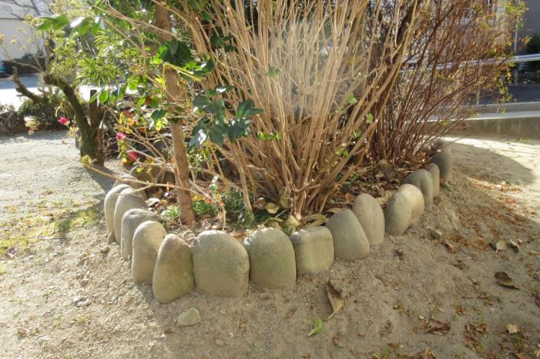
2019.01.18 枯れる
2019.10.27 再植樹
４年間でこれだけ密になってしまった
2023.01.12 間伐前
この石積みは変ですね

Slide 11
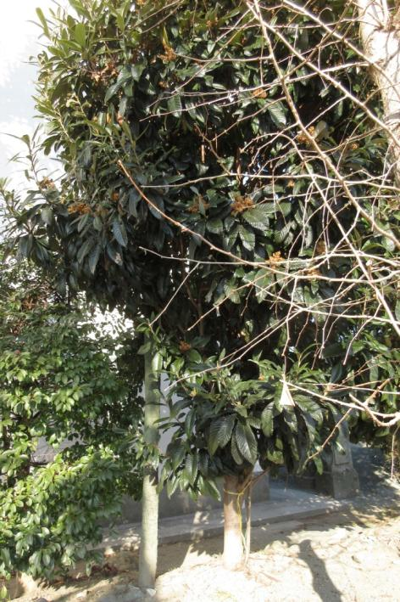
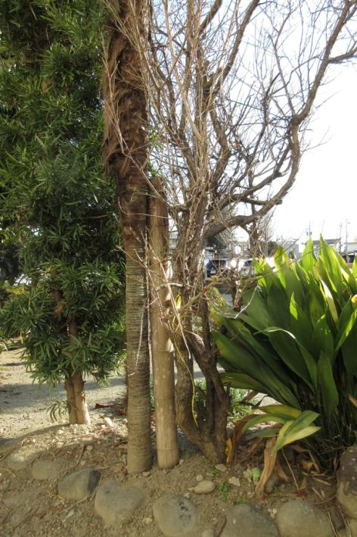
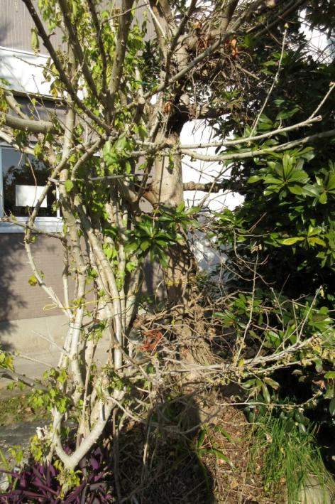
2023.01.12 間伐前
密集している
針金で結紮されている

Slide 12
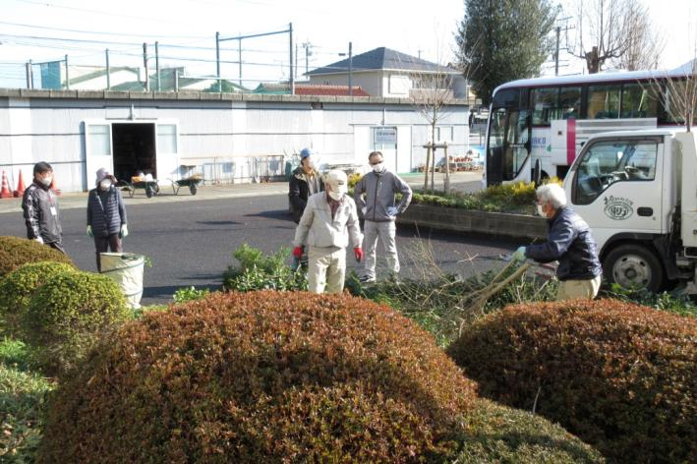
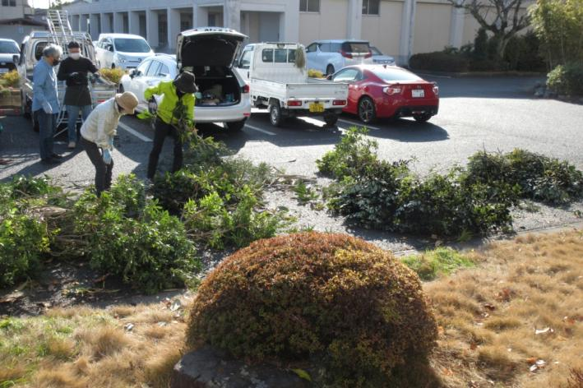
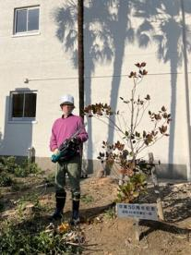
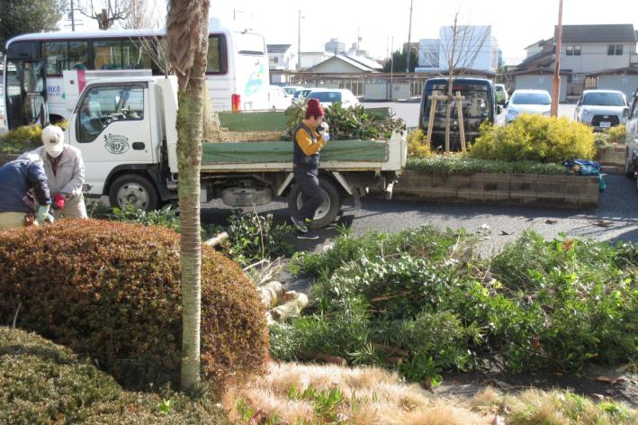
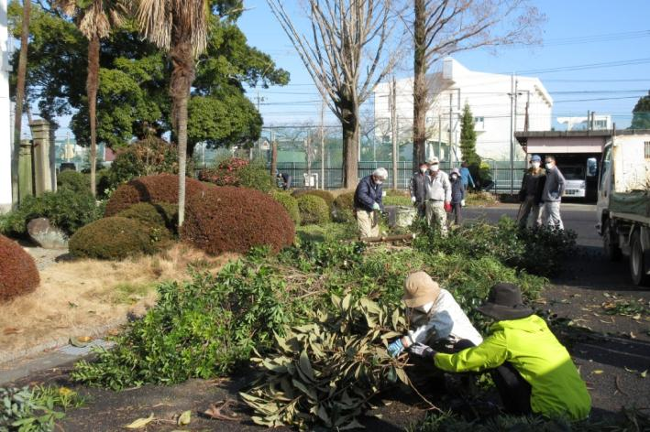
切った枝を束ねゴミ集積場へ運ぶ
学校関係者3名、 39年卒1名、44年卒10名、45年卒2名、51年卒1名、他１名

Slide 13
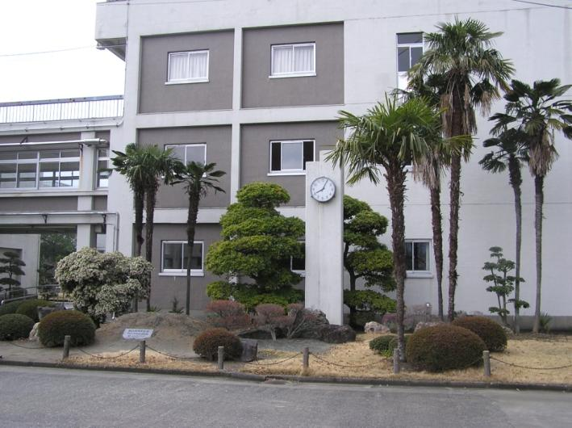
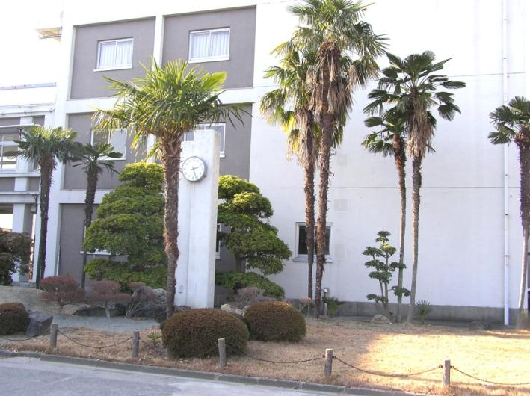
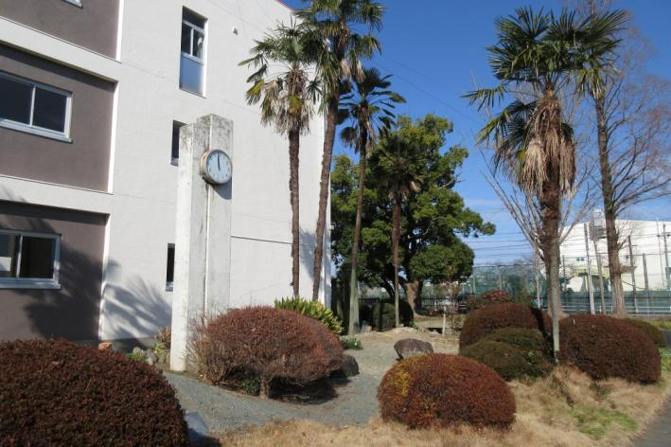
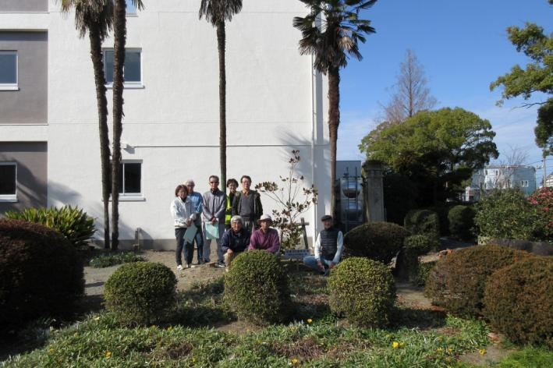
2005年頃
2023.01.15 間伐後

Slide 14
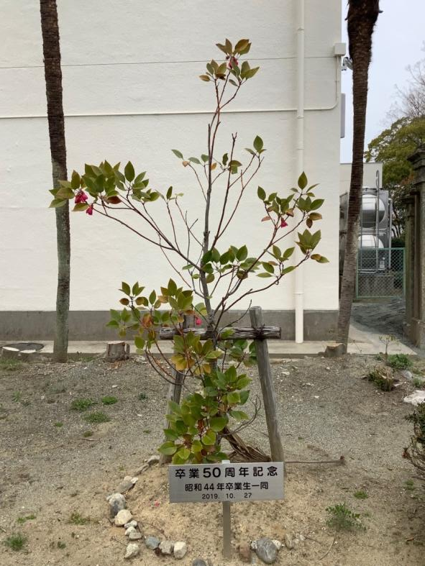
2023.03.31
花の数が少なく、元気がない

